Slide 1
언리얼 함수 오버라이딩

Slide 2
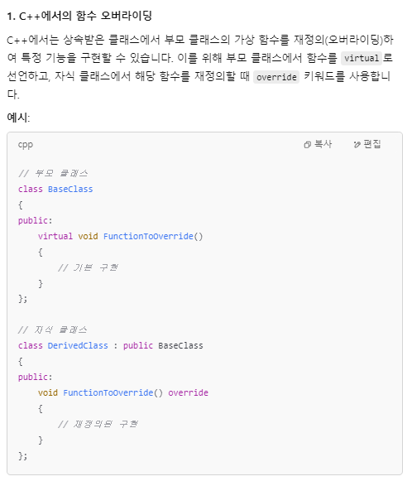

Slide 3
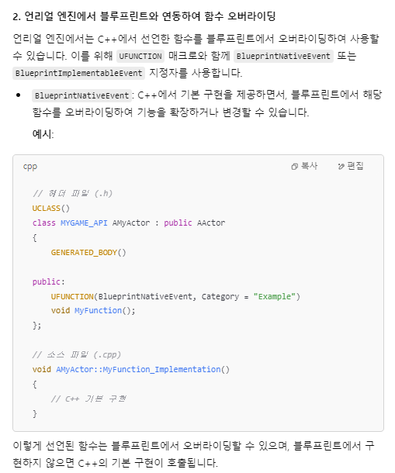

Slide 4
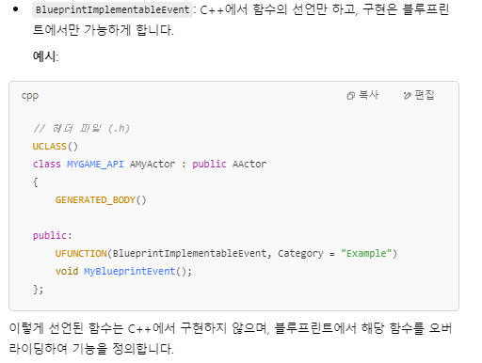

Slide 5
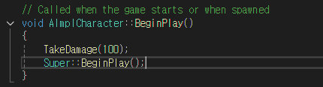
BlueprintImplementableEvent 로 선언되고 블루프린트 구현은 없는 함수를 C++ 에서 호출한다면 어떻게 될까?

Slide 6
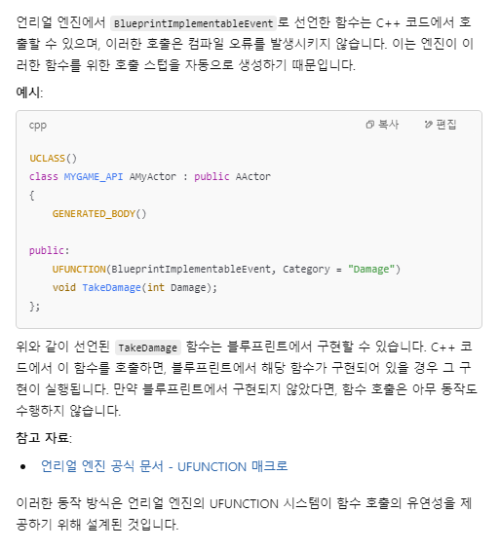

Slide 7
